Slide 1
CHÀO MỪNG CÁC EM
ĐẾN VỚI BÀI HỌC HÔM NAY!

Slide 2
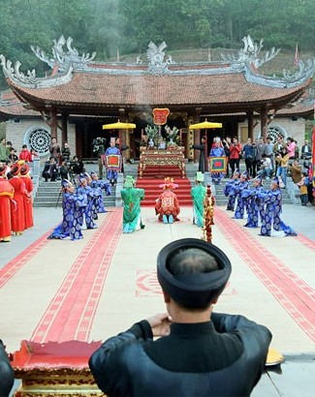
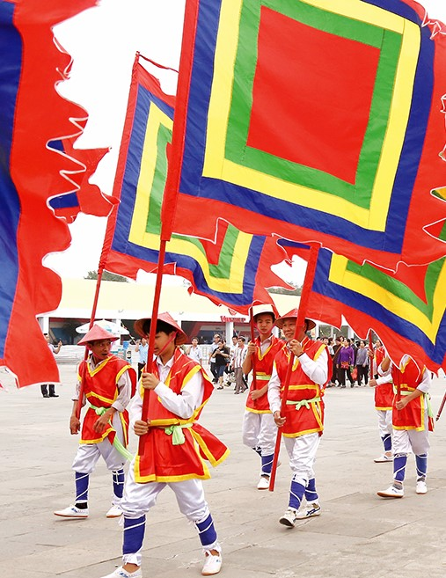
Ai nhanh trí hơn?
Dù ai đi ngược về xuôi
Nhớ ngày giỗ Tổ mùng mười tháng ba
Câu ca trên nói về lễ hội nào của nước ta?
Đáp án: LỄ HỘI ĐỀN HÙNG

Slide 3
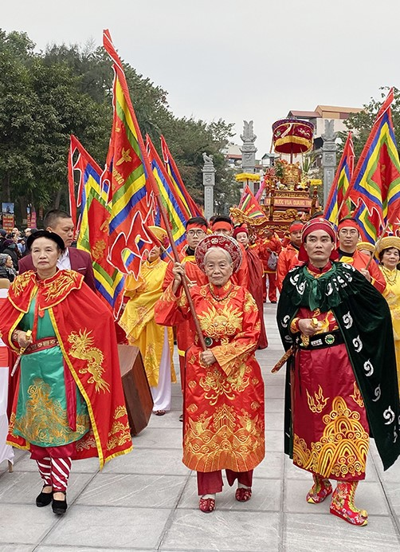
BÀI 11: NGÀY HỘI QUÊ EM (2 Tiết)

Slide 4
NỘI DUNG BÀI HỌC
01
02
03
04
Khám phá
Sáng tạo
Thảo luận
Ứng dụng

Slide 5
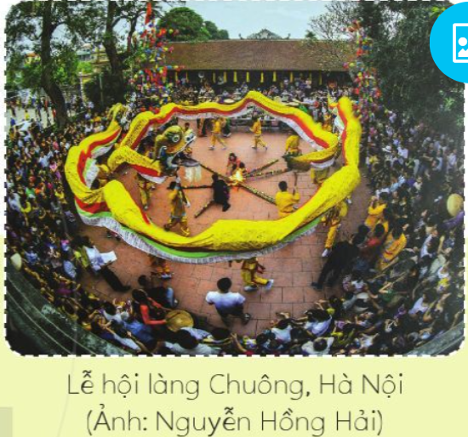
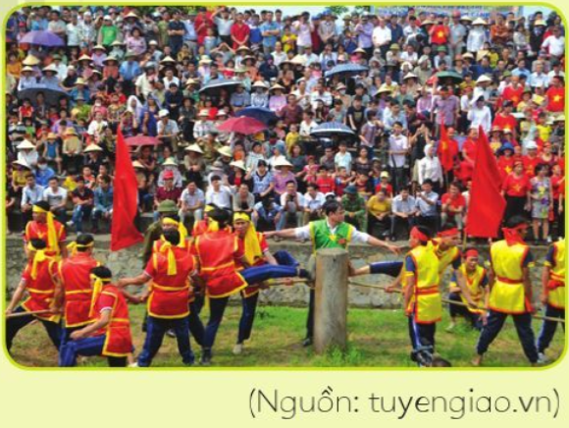
1. KHÁM PHÁ
Quan sát hình ảnh lễ hội trong SGK:

Slide 6
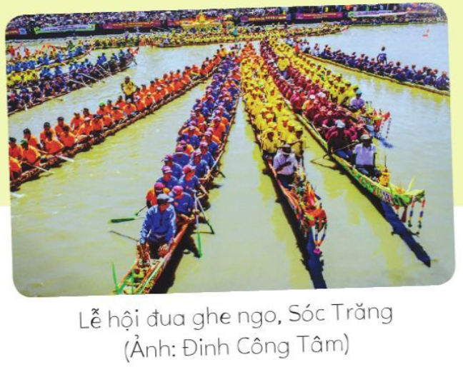
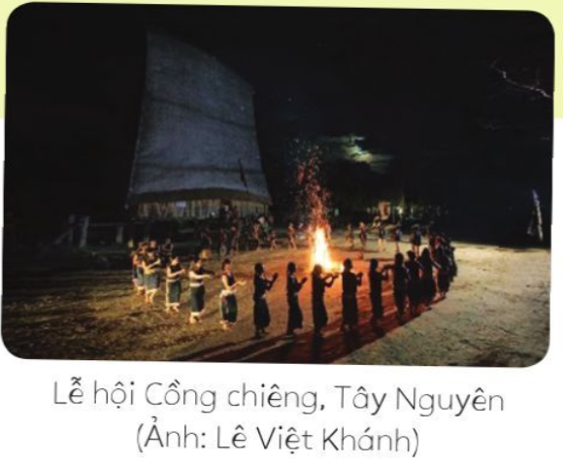
1. KHÁM PHÁ
Quan sát hình ảnh lễ hội trong SGK:

Slide 7
Hoạt động nhóm
+ Kể tên một số lễ hội mà em biết
+ Nêu một số hoạt động mà em biết trong lễ hội.
+ Màu sắc, trang phục của nhân vật xuất hiện trong lễ hội?
Dựa vào các hình ảnh vừa quan sát và trả lời câu hỏi:

Slide 8

Hoạt động nhóm
+ Cảm nhận của em về không khí của lễ hội mà em đã tham gia.
+ Ý nghĩa của lễ hội.
+ Nêu tên một số lễ hội khác mà em biết, các hoạt động diễn ra trong lễ hội đó,...
Dựa vào các hình ảnh vừa quan sát và trả lời câu hỏi:

Slide 9
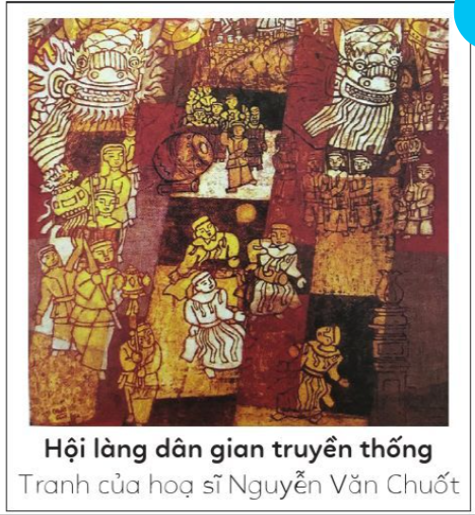
Quan sát một số bức tranh vẽ về đề tài lễ hội và trả lời:
Nội dung của tranh diễn tả hoạt động gì?
Sắp xếp bố cục nhân vật có gì đặc biệt?
Điểm đặc biệt về hình dáng nhân vật và khung cảnh là gì?
Màu sắc của tranh như thế nào?

Slide 10
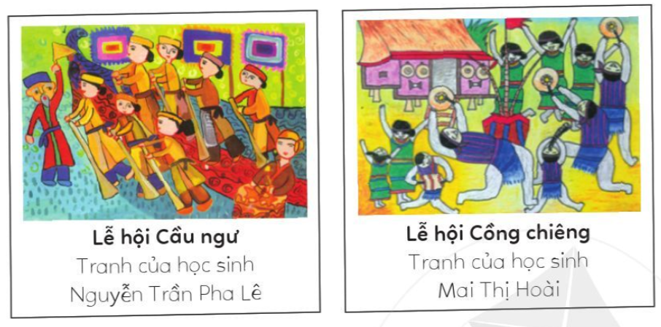
Quan sát một số bức tranh vẽ về đề tài lễ hội và trả lời:
Nội dung của tranh diễn tả hoạt động gì?
Sắp xếp bố cục nhân vật có gì đặc biệt?
Điểm đặc biệt về hình dáng nhân vật và khung cảnh là gì?
Màu sắc của tranh như thế nào?

Slide 11
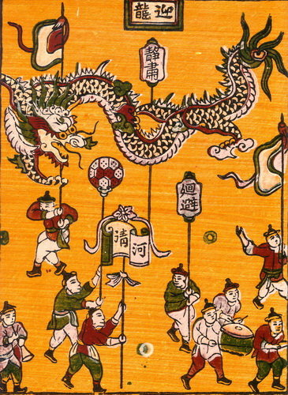
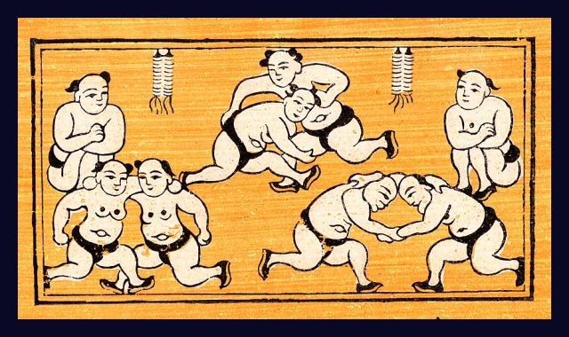
Quan sát tranh dân gian Đông Hồ và cho biết:
Nội dung tranh diễn tả hoạt động gì?
Cách sắp xếp xa gần trong tranh
Em cảm nhận gì về màu sắc của tranh?

Slide 12
- Có rất nhiều lễ hội được tổ chức hằng năm ở Việt Nam. Lễ hội là một sự kiện văn hoá được tổ chức mang tính cộng đồng.
- Lễ hội truyền thống bao gồm phần lễ và phần hội.

Slide 13
- Lễ hội có màu sắc tươi sáng, rực rỡ thể hiện không khí náo nhiệt, vui tươi, sử dụng lối bố cục đồng hiện, các nhân vật được dàn đều trên tranh.
- Tranh dân gian Đông Hồ có nội dung đề tài lễ hội phong phú như: Đấu vật, Rước rồng… miêu tả các hoạt động sôi nổi diễn ra trong lễ hội.

Slide 14
2. SÁNG TẠO
Tìm ý tưởng
Bước 1:
Bước 3:
Xác định nội dung tranh vẽ đề tài lễ hội
Xác định cách thực hành vẽ tranh
Bước 2:
Chọn hoạt động, hình ảnh điển hình.

Slide 15
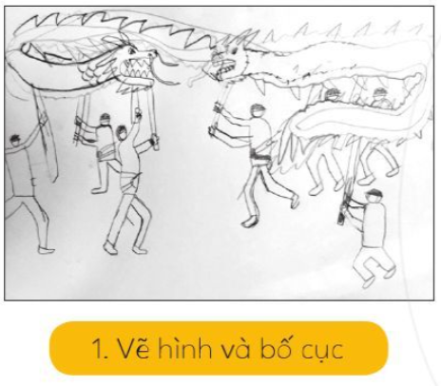
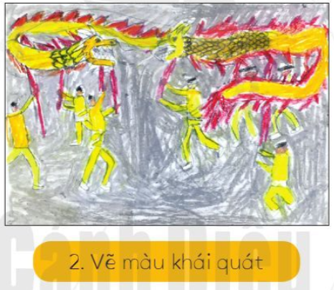
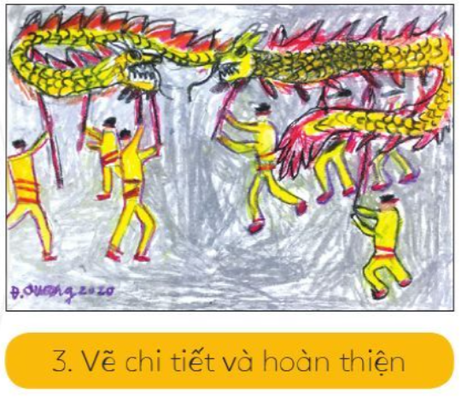
Thực hành
Cách 1:

Slide 16
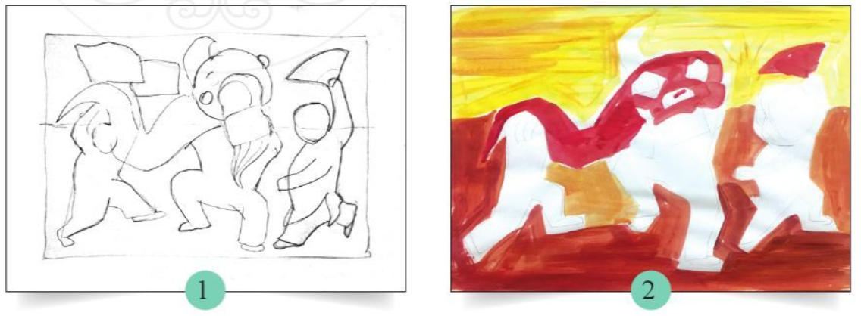
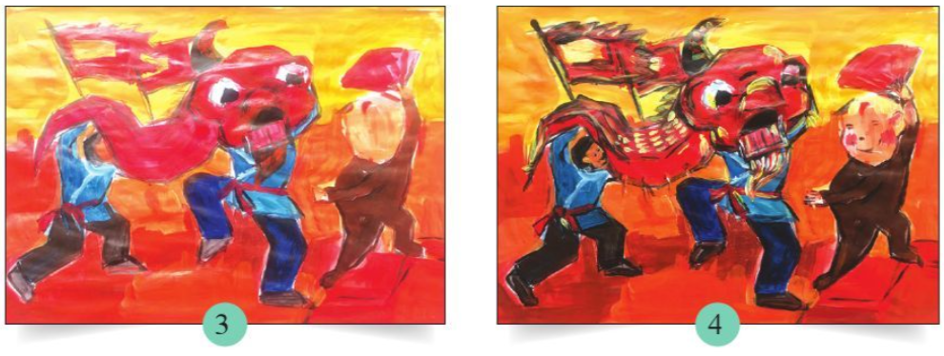
Cách 2
Bước 1: Vẽ khái quát hình chính và bố cục
Bước 2: Vẽ các mảng màu lớn
Bước 3: Tiếp tục vẽ màu và diễn tả
Bước 4: Vẽ chi tiết và hoàn thiện

Slide 17
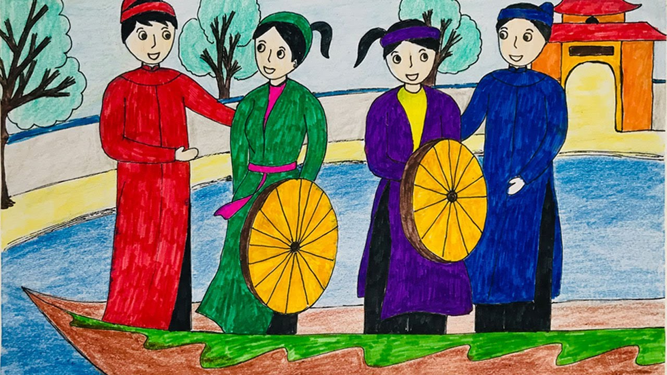
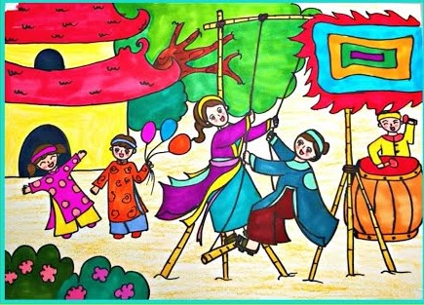
Luyện tập
Vẽ một bức tranh đề tài lễ hội với yêu cầu: màu sắc và hình ảnh thể hiện được đặc trưng của lễ hội em chọn.

Slide 18
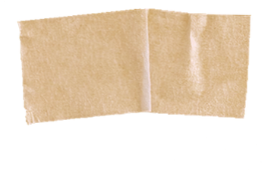
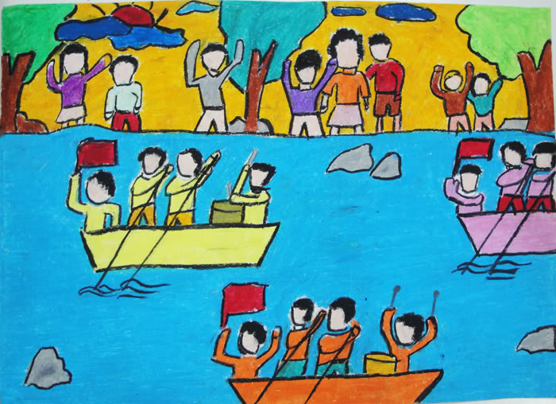
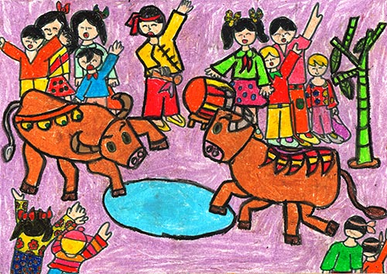
Một số tranh vẽ tham khảo

Slide 19

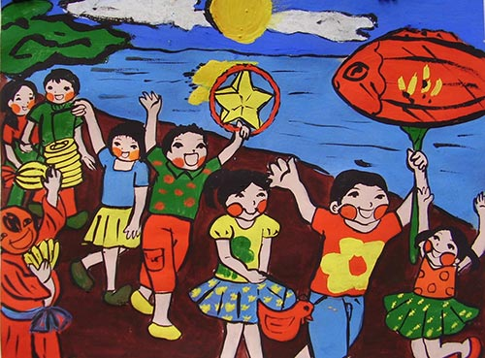
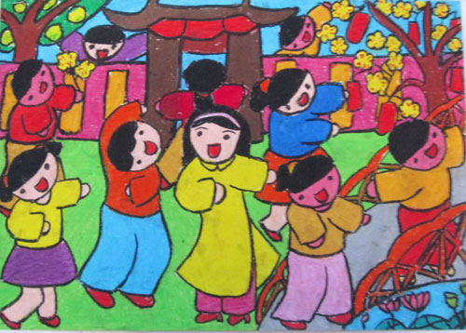
Một số tranh vẽ tham khảo

Slide 20
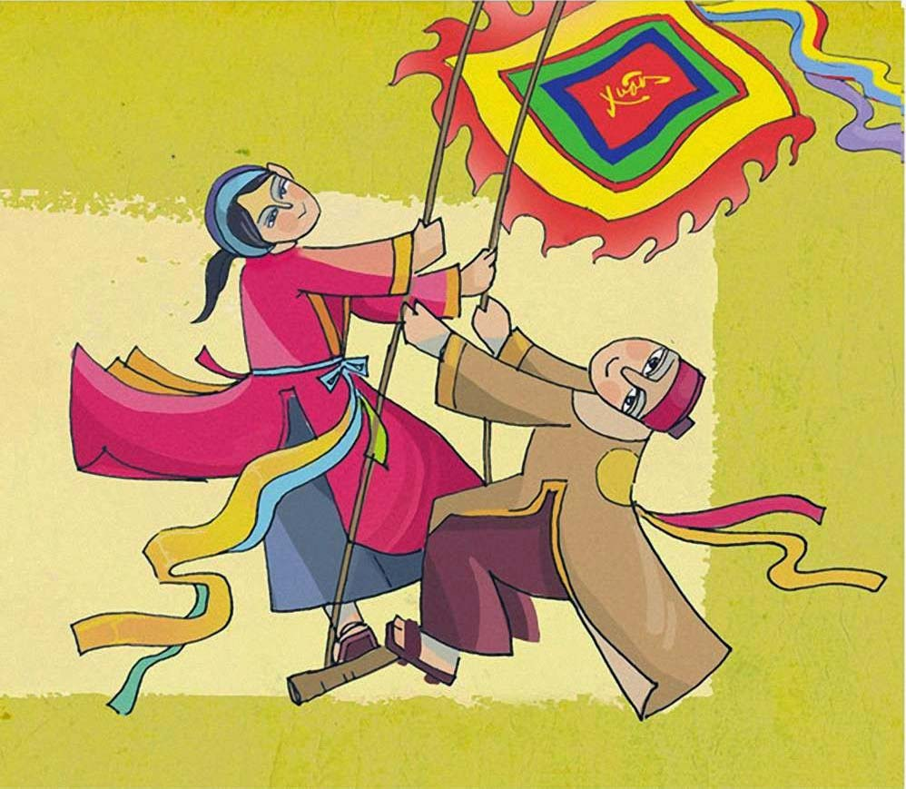
3. THẢO LUẬN
3. THẢO LUẬN
Trưng bày sản phẩm và chia sẻ theo gợi ý:
- Nội dung của bức tranh là gì?
- Giới thiệu về bố cục, đường nét, màu sắc trong tranh?
- Lựa chọn bức tranh em yêu thích nhất? Vì sao?

Slide 21
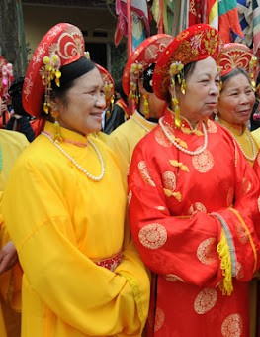
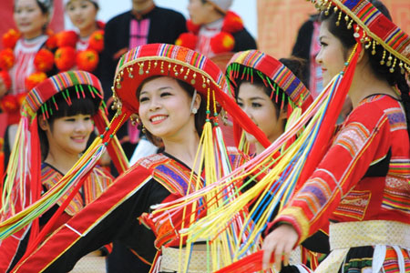
4. ỨNG DỤNG
Sử dụng hiểu biết trong bài học để tìm hiểu lí do vì sao mỗi lễ hội có màu sắc đặc trưng riêng.
Khi tham gia lễ hội, em mặc trang phục phù hợp.

Slide 22

4. ỨNG DỤNG
Sử dụng màu sắc rực rỡ tươi vui của lễ hội để trang trí ở nhiều hoạt động khác nhau trong cuộc sống: như tổ chức sinh nhật cho bạn, trang trí góc học tập, bảng tin của lớp, thiết kế trang phục cho ngày hội ở trường, cách thức tổ chức một số trò chơi dân gian cho học sinh.

Slide 23
GHI NHỚ
+ Lễ hội là nơi gìn giữ giá trị văn hoá, bản sắc truyền thống của các dân tộc. Vẽ tranh đề tài lễ hội cũng là một cách lưu giữ truyền thống văn hoá Việt Nam.
+ Trong lễ hội, các màu tương phản, màu nóng thường được sử dụng để thể hiện không khí vui tươi, sôi nổi.

Slide 24
GHI NHỚ
+ Các cặp màu tương phản (vàng và tím, đỏ và xanh lục, cam và xanh lam) khi đứng cạnh nhau sẽ tôn nhau lên, thêm rực rỡ và thu hút thị giác.
+ Màu nóng là các màu gần với màu đỏ (như vàng, cam, nâu đỏ, hồng) tạo cảm giác ấm nóng, lôi cuốn.

Slide 25

HƯỚNG DẪN VỀ NHÀ
01
02
Xem trước bài 12, SGK Mĩ thuật 6.
Chuẩn bị đồ dùng học tập cho bài 12.

Slide 26
CẢM ƠN CÁC EM
ĐÃ LẮNG NGHE BÀI GIẢNG!

